Slide 1

VÆRKTØJ 7.4
VISUEL PLANLÆGNINGSTAVLE
Værktøjer til Power i projekter og portefølje, 5. udgave © John Ryding Olsson

Slide 2
Værktøj: Visuel planlægningstavle
Formål og udbytte
Den visuelle planlægningstavle skal sikre:
at alle i projektet har det samme overblik og dermed skabe engagement og fælles fokus.
at alle har mulighed for at komme med input og viden.
at etablere korte feedback loop, så ny viden kommer hurtigt i spil i projektet.
at understøtte faciliteringen af korte opfølgningsmøder i projektteamet.
Hvornår bruges det i projektet?
Tavlen anvendes til den daglige arbejdsplanlægning i projektteamet eller arbejdsgruppen.
Planlægningen tager udgangspunkt i den overordnede milepælsplan, som nogle også kalder masterplanen.
Teamet planlægger ugens arbejde stående ved planlægningstavlen.
Hver morgen gennemføres et kort opfølgningsmøde ved planen.
Faldgruber og begrænsninger
Planlægningstavlen skal havde en sådan størrelse, at teamet reelt kan stå ved tavlen og alle kan se og deltage.
Det kræver disciplin at anvende tavlen. Alle skal være tilstede under planlægningsarbejdet og ved de korte morgenmøder.
Hvis projektdeltagerne ikke sidder sammen, eller meget tæt på tavlen, er det vanskeligt at anvende tavlen som tiltænkt.
Hvis planlægningen skal fungere, kræver det, at deltagerne er allokeret mere end 50% til opgaven i planlægningsperioden.
Projektejer eller den overordnede projektleder skal investere tid til et ugentligt møde med resultatopfølgning med teamet ved tavlen.
Tavlen har ingen effekt, hvis den beskrevne mødestruktur ikke anvendes.
Hvem der deltager
Projektleder eller teamleder planlægger ugens arbejde sammen med teamet.
Hver morgen gennemføres et opfølgningsmøde i projektteamet. Mødet faciliteres af projektleder eller teamleder.
Når ugen er slut, vurderes ugens resultat og næste uge planlægges. Teamet, projektleder og eventuel teamleder deltager sammen med projektejer eller den overordnede projektleder.
Værktøjer til Power i projekter og portefølje, 5. udgave © John Ryding Olsson

Slide 3
Fremgangsmåde
Sådan gør du
Ugeplanen er opbygget i tre hovedafsnit. Venstre side beskriver målgruppe og projektets målsætning, i midten er selve arbejdsplanen for den kommende uge og til højre findes interessent- og risikoanalysen.
Planlægningstavlerne findes i to formater: Plakatformat, standard 4:3. Plakatformat, widescreen 16:9.
Venstre side beskriver målgruppe og projektets målsætning
Planlægningstavlens venstre søjle udgør i stikord projektbeskrivelsen som indeholder:
Projektets navn og en liste over deltagerne i det pågældende projektteam eller arbejdsgruppe
Målgruppen for projektet og nøgleinteressenterne
Formålet med projektet og de ønskede effekter
Succeskriterierne som projektet skal opnå
Projektets leverancer
Tavlen findes også i en variant, som indeholder en beskrivelse af de nødvendige adfærdsændringer.
Midten er selve planen
Midt i tavlen findes planen, som består af en linje pr. medarbejder og søjler for dagens eller ugens arbejde, alt efter tidshorisonten for denne tavle. Målet for arbejdet i planlægningsperioden eller sprintet findes i den overordnede milepælsplan.
Planen udarbejdes i teamet, hvor den enkelte medarbejder noterer eget arbejde pr. dag på post-it lapper. Det kan være en god idé at definere, at aktiviteterne skal nedbrydes så meget, at de højst må vare en dag eller en halv dag. Det betyder, at der skal være en eller to post-it lapper pr. dag pr. deltager.
Der afholdes dagligt et kort møde som et pit-stop i projektgruppen. Alle har mulighed for at komme med deres bekymringer og ideer til løsninger.
Højre side indeholder interessent- og risikoanalysen
I den højre søjle er interessentanalysen og risikoanalysen beskrevet. Der er også plads til at sætte post-it lapper med udestående opgaver, som endnu ikke har kunnet planlægges. Nederst er der et felt hvor forskellige aktiviteter han tildeles de enkelte projektdeltagere, inden de sættes ind i planen.
Hvis en projektdeltager under dagens arbejde kommer i tanke om mangler, eller opdager en ny risiko, kan vedkommende øjeblikkeligt skrive det på en post-it lap og sætte det på tavlen. Denne nye opgave vil så blive vurderet af det samlede team allerede næste morgen.
Værktøjer til Power i projekter og portefølje, 5. udgave © John Ryding Olsson

Slide 4
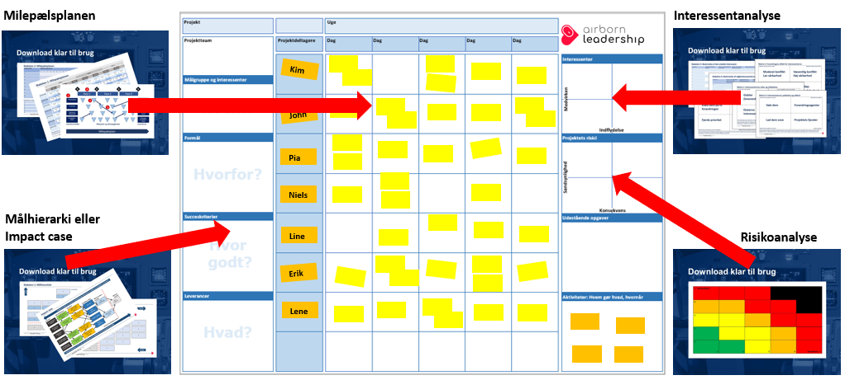
Den visuelle ugeplan har input fra flere værktøjer
Planen er opbygget således, at alle i teamet får overblik over projektets målsætning, interessentsituationen og projektets risici samt planen for den næste uge. Til venstre indeholder planlægningstavlen en beskrivelse af målgruppen, projektets formål, leverancer og succeskriterier. Til højre findes interessentanalysen, risikoanalysen samt en beskrivelse af de udestående opgaver, som endnu ikke er indført i planen. Nederst til venstre kan alle notere aktiviteter eller problemer, som skal løses. I midten findes planen, som planlægges en gang om ugen og justeres ved et dagligt morgenmøde.
Værktøjer til Power i projekter og portefølje, 5. udgave © John Ryding Olsson

Slide 5
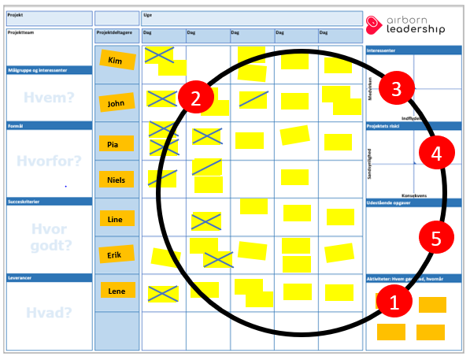
Sådan arbejder du med den visuelle plan i sprints
Hver morgen mødes projektteamet ved planlægningstavlen og gennemfører følgende 5-punkts dagsorden:
Udestående opgaver noteret i 5, fordeles på teammedlemmerne og placeres i planen.
På baggrund af status justeres planen. Dette gøres hele tiden med udgangspunkt i projektbeskrivelsen til venstre. Har vi nået det, vi skal? Hvilke udfordringer er opstået siden i går? Ser vi udfordringer for dagens og ugens arbejde? Hvem løser de opståede udfordringer?
Med udgangspunkt i status og opdateringen af planen er der så noget, teamet skal være opmærksom på mht. interessenterne?
Giver status på planen og eventuelle ændringer i situationen anledning til justering i risikobilledet?
Giver ovenstående anledning til nye opgaver? Er det tilfældet, noteres disse opgaver, og de kan så indarbejdes i planen på næste møde.
Værktøjer til Power i projekter og portefølje, 5. udgave © John Ryding Olsson

Slide 6
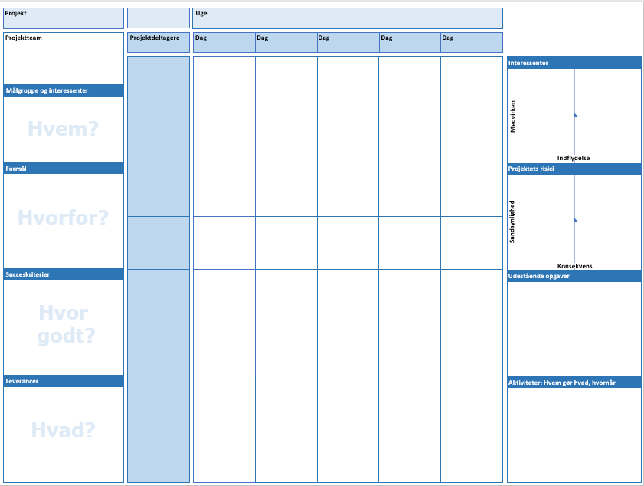
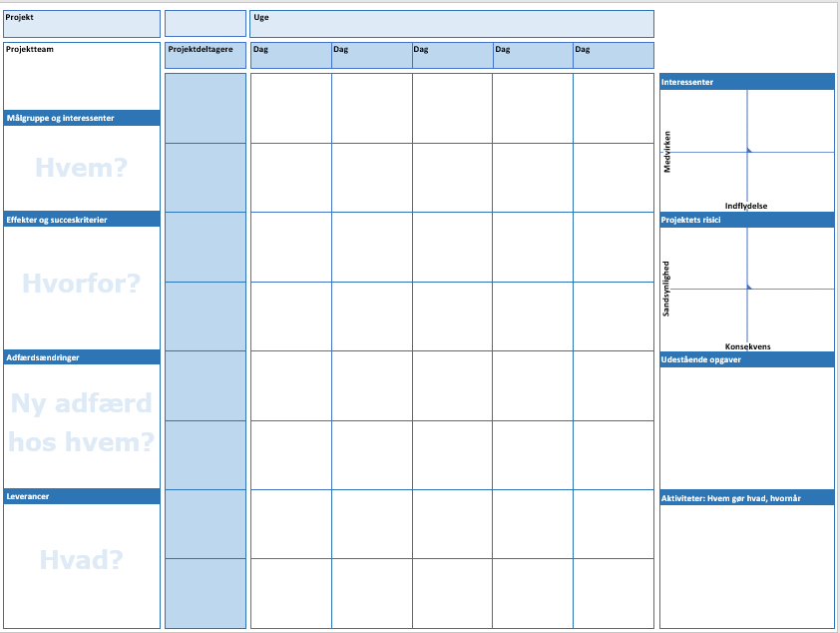
Skabelon 1: Visuel ugeplan med projektbeskrivelse
Den visuelle ugeplan med projektbeskrivelse findes i flere varianter. Dels i forskellige formater tilpasset forskellige plakatstørrelse.
Standard 4:3 og widescreen 16:9. Billederne herunder er i standardformat 4:3.
De findes også i en udgave tilpasset målhierarkiet og en anden tilpasset impact casen.
De to skabeloner kan downloades
fra værktøj 5.8 til udskrift af plakater
1
2
Den traditionelle opbygning svarende til målhierarkiet med formål, succeskriterier og leverancer.
Tilpasset Impact casen, hvor effekter og succeskriterier beskrives. Derudover beskrives målene for de nødvendige adfærdsændringer og leverancerne.
Værktøjer til Power i projekter og portefølje, 5. udgave © John Ryding Olsson

Slide 7
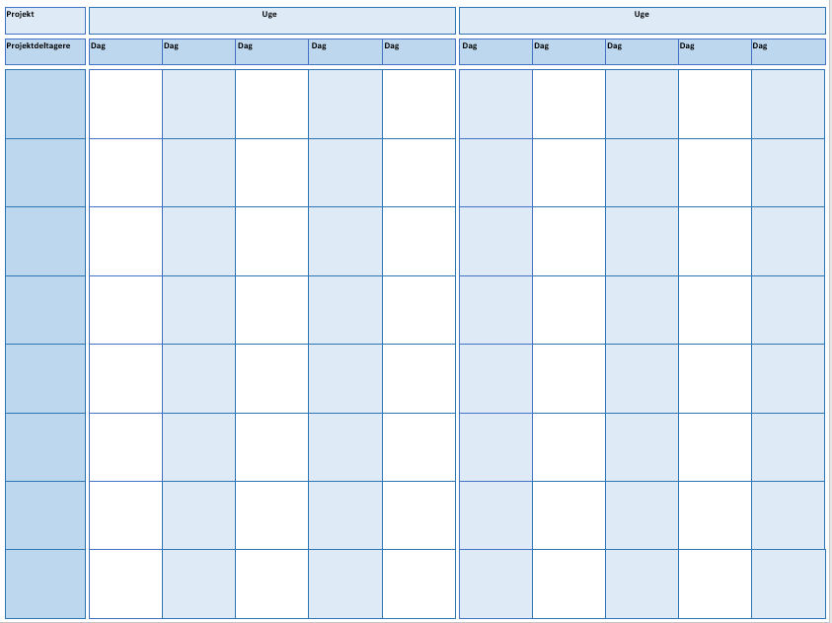
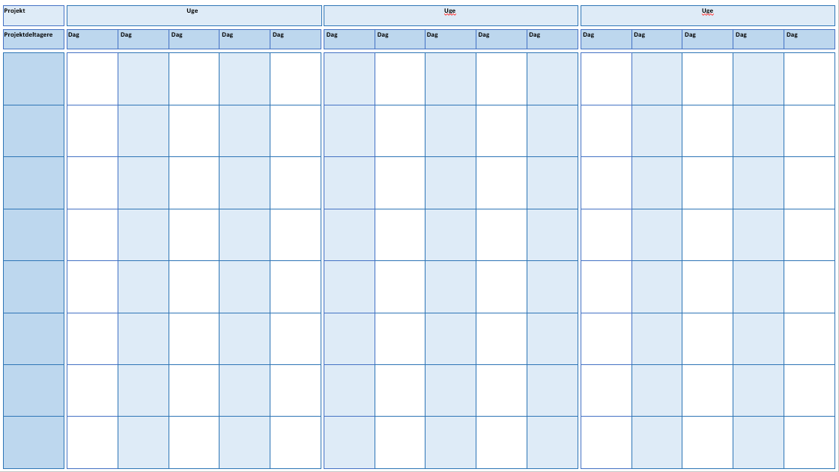
Skabelon 2: Visuel ugeplan med projektbeskrivelse
Ugeplanerne findes også uden projektbeskrivelsen til venstre og analyserne til venstre. Det giver mulighed for at udskrive plakater med to eller tre ugers planer. Du finder planerne i standardformat ved et trykke på knappen: Hent plakatformat: Standard 4:3 og widescreen-formatet ved et trykke på knappen: Hent plakatformat: Widescreen 16:9.
De to skabeloner kan downloades
fra værktøj 5.8 til udskrift af plakater
Plakatformat: Standard 4:3
Plakatformat: Widescreen 16:9
Værktøjer til Power i projekter og portefølje, 5. udgave © John Ryding Olsson

Slide 8
Referencer og links
Forbindelse til andre værktøjer
Projektorganisering: Organiseringen vil angive, hvem der er i projektteamet, samt hvem der har ansvar for de forskellige indsatsområder. Er projektet så stort, at der er arbejdsgrupper for de enkelte indsatsområder, vil det fremgå af projektbeskrivelsen, hvem der arbejder i de forskellige grupper. Det vil så være relevant at have en ugeplan for hver arbejdsgruppe.
Målhierarkiet og Impact case: Målhierarki eller Impact case beskriver projektets målsætning, herunder formål, leverancer, nødvendige adfærdsændringer, forskellige effektmål og succeskriterier. Værktøjet giver input til ugeplanens venstre side.
Milepælsplanen: Milepælsplanen fastlægger rækkefølgen og tidspunkterne for milepælene. Ugeplanen beskriver teamets arbejde frem til en af disse milepæle. Milepælsplanen giver input til de aktiviteter, der skal planlægges.
Interessentanalysen: Analysen beskriver, hvilke interessenter der er vigtige at involvere i udviklingen af projektet. Det vil ofte være nogle af disse målgrupper, der skal medvirke ved godkendelsen af milepælene, f.eks. medarbejdergrupper, ledere, brugere og kunder. Værktøjet giver input til ugeplanens højre side.
Risikoanalysen: Analysen beskriver de risici, som projektteamet skal tage højde for i deres arbejde. Analysen giver input til ugeplanens højre side.
Links: https://airbornleadership.com/
Referencer
Power i projekter og portefølje 4. udgave, Djøf Forlag 2019
Projektlederskab – effekt til tiden 1. udgave, Djøf Forlag 2016
Half Double, 1. udgave, Djøf Forlag 2019
Værktøjer til Power i projekter og portefølje, 5. udgave © John Ryding Olsson

Slide 9




Vi har flere spændende bøger inden for projektledelse
Se mere på https://djoefforlag.dk/
Værktøjer til Power i projekter og portefølje, 5. udgave © John Ryding Olsson

